Slide 1



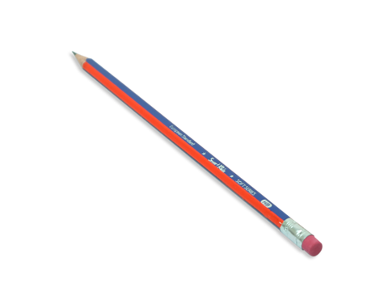



CHUẨN BỊ
Thứ … wgàǀ … κánƑ … wăm 2022
(ǇΗĞt 1 – 2)
Notes:
Tác giả bộ ppt Toán + TV3: Phan Thị Linh – Đà Nẵng
Sđt lh: 0916.604.268
+ Zalo: 0916.604.268
+ Facebook cá nhân: https://www.facebook.com/nhilinh.phan/
+ Nhóm chia sẻ tài liệu: https://www.facebook.com/groups/443096903751589
Hãy liên hệ chính chủ sản phẩm để được hỗ trợ và đồng hành trong suốt năm học nhé!

Slide 2

Notes:
Tác giả bộ ppt Toán + TV3: Phan Thị Linh – Đà Nẵng
Sđt lh: 0916.604.268
+ Zalo: 0916.604.268
+ Facebook cá nhân: https://www.facebook.com/nhilinh.phan/
+ Nhóm chia sẻ tài liệu: https://www.facebook.com/groups/443096903751589
Hãy liên hệ chính chủ sản phẩm để được hỗ trợ và đồng hành trong suốt năm học nhé!

Slide 3


TIẾNG VIỆT 3
Notes:
Tác giả bộ ppt Toán + TV3: Phan Thị Linh – Đà Nẵng
Sđt lh: 0916.604.268
+ Zalo: 0916.604.268
+ Facebook cá nhân: https://www.facebook.com/nhilinh.phan/
+ Nhóm chia sẻ tài liệu: https://www.facebook.com/groups/443096903751589
Hãy liên hệ chính chủ sản phẩm để được hỗ trợ và đồng hành trong suốt năm học nhé!

Slide 4

Notes:
Khởi động

Slide 5

ÔN TẬP GIỮA HỌC KÌ 1
(tiết 1 – 2)
Notes:
Tác giả bộ ppt Toán + TV3: Phan Thị Linh – Đà Nẵng
Sđt lh: 0916.604.268
+ Zalo: 0916.604.268
+ Facebook cá nhân: https://www.facebook.com/nhilinh.phan/
+ Nhóm chia sẻ tài liệu: https://www.facebook.com/groups/443096903751589
Hãy liên hệ chính chủ sản phẩm để được hỗ trợ và đồng hành trong suốt năm học nhé!

Slide 6
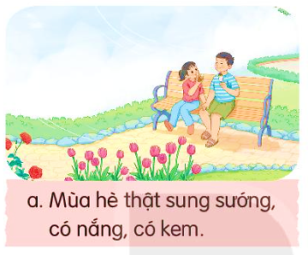
1. Đoán tên bài đọc.
Mùa hè lấp lánh

Slide 7
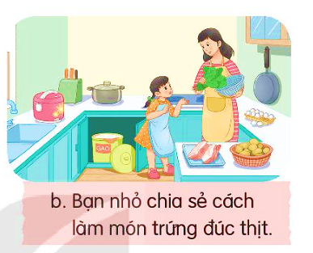
1. Đoán tên bài đọc.
Tập nấu ăn

Slide 8

1. Đoán tên bài đọc.
Thư viện

Slide 9
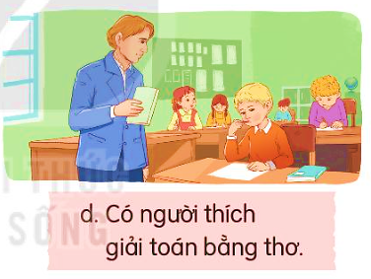
1. Đoán tên bài đọc.
Lời giải toán đặc biệt

Slide 10
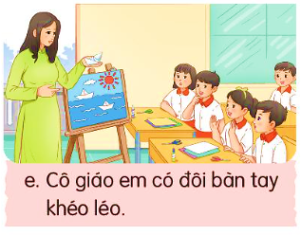
1. Đoán tên bài đọc.
Bàn tay cô giáo

Slide 11
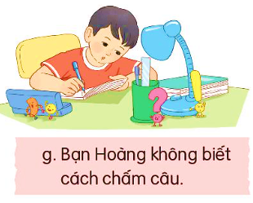
1. Đoán tên bài đọc.
Cuộc họp
của chữ viết

Slide 12
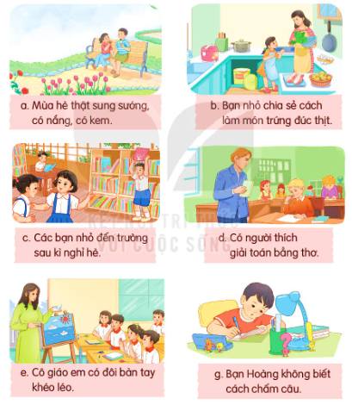
2. Chọn đọc một trong những bài trên và chia sẻ điều em thích nhất ở bài đọc đó.
a
b
e
c
d
g
Tiếp theo
Click vào các chữ cái để tới nội dung bài tập đọc
Click vào mũi tên để tới nội dung tiếp theo của bài học
Notes:
Click vào các chữ cái để tới nội dung bài tập đọc
Click vào mũi tên để tới nội dung tiếp theo của bài học

Slide 13
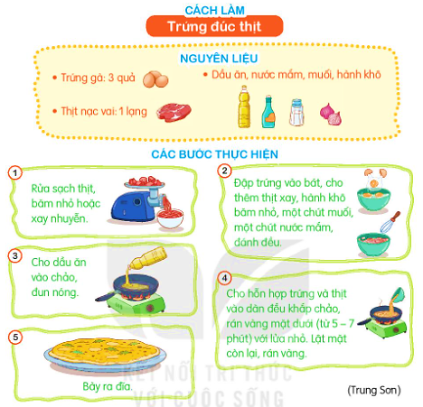
TẬP NẤU ĂN
Quay lại
Hôm nay, mình vào bếp cùng mẹ và học được công thức làm món trứng đúc thịt. Món này dễ làm mà lại ngon. Mình chia sẻ với các bạn. Các bạn thử tham khảo nhé!
Notes:
GV giới thiệu văn bản
GV cùng hs nhớ lại nhân vật đồng hành Hà và Nam qua từng năm học Tác giả bộ ppt Toán + TV2: Phan Thị Linh – Đà Nẵng
Sđt lh: 0916.604.268
+ Zalo: 0916.604.268
+ Facebook cá nhân: https://www.facebook.com/nhilinh.phan/
+ Nhóm chia sẻ tài liệu: https://www.facebook.com/groups/443096903751589
Hãy liên hệ chính chủ sản phẩm để được hỗ trợ và đồng hành trong suốt năm học nhé!

Slide 14
Quay lại
MÙA HÈ LẤP LÁNH
Sớm nay em thức dậy Trời sáng tự bao giờ Mùa hè kì lạ chưa Mặt trời ưa dậy sớm. | Buổi chiều trôi thật chậm Mặt trời mải rong chơi Đủng đỉnh mãi chân trời Mà vẫn chưa lặn xuống.
Nắng cho cây chóng lớn Cho hoa lá thêm màu Cho mình chơi thật lâu Ngày hè dài bất tận. | Mùa hè thật sung sướng Có nắng lại có kem Có những cơn gió êm Và ngày dài lấp lánh. (Nguyễn Quỳnh Mai)
Notes:
Tác giả bộ ppt Toán + TV3: Phan Thị Linh – Đà Nẵng
Sđt lh: 0916.604.268
+ Zalo: 0916.604.268
+ Facebook cá nhân: https://www.facebook.com/nhilinh.phan/
+ Nhóm chia sẻ tài liệu: https://www.facebook.com/groups/443096903751589
Hãy liên hệ chính chủ sản phẩm để được hỗ trợ và đồng hành trong suốt năm học nhé!

Slide 15
Quay lại
LỜI GIẢI TOÁN ĐẶC BIỆT
Vích-to Huy-gô bộc lộ tài năng thơ ca của mình từ rất sớm. Hồi còn là học sinh tiểu học, cậu học chăm, thông minh, giỏi đều các môn.
Một lần, vào giờ kiểm tra Toán cuối năm, trong khi các bạn khác mải miết làm bài thì không hiểu sao Huy-gô lại ngồi cắn bút từ đầu giờ. Thầy giáo cũng sốt ruột thay cho học trò của mình. Chỉ còn hai mươi phút nữa là phải nộp bài. Các bạn xung quanh đã có người làm xong, thế mà Huy-gô vẫn ngồi cắn bút, hai tai đỏ nhừ. Thầy giáo lại giơ đồng hồ ra xem và nhìn Huy-gô. Còn mười lăm phút nữa. Lúc này, Huy-gô bắt đầu đặt bút viết. Thầy giáo thở phào. Nhưng liệu có kịp không nhỉ? Ông lo lắng thay cho Huy-gô.
Huy-gô mải miết viết và may thay, khi tiếng trống báo hết giờ vang lên thì cậu cũng viết xong đáp số và mang bài lên nộp. Thầy giáo liếc nhìn bài của Huy-gô. Đáp số đúng rồi! Chợt thầy reo lên:
- Lời giải bài toán được viết bằng thơ! À, ra thế!
Sau này, Vích-to Huy-gô đã trở thành nhà văn, nhà thơ, nhà viết kịch nổi tiếng thế giới.
(Theo Kể chuyện danh nhân thế giới)
Notes:
GV giới thiệu văn bản
GV cùng hs nhớ lại nhân vật đồng hành Hà và Nam qua từng năm học Tác giả bộ ppt Toán + TV2: Phan Thị Linh – Đà Nẵng
Sđt lh: 0916.604.268
+ Zalo: 0916.604.268
+ Facebook cá nhân: https://www.facebook.com/nhilinh.phan/
+ Nhóm chia sẻ tài liệu: https://www.facebook.com/groups/443096903751589
Hãy liên hệ chính chủ sản phẩm để được hỗ trợ và đồng hành trong suốt năm học nhé!

Slide 16
Quay lại
CUỘC HỌP CỦA CHỮ VIẾT
Vừa tan học, các chữ cái và dấu câu đã ngồi lại họp. Bác chữ A dõng dạc mở đầu:
- Thưa các bạn! Hôm nay, chúng ta họp để tìm cách giúp đỡ em Hoàng. Hoàng hoàn toàn không biết chấm câu. Có đoạn văn em viết thế này: “Chú lính bước vào đầu chú. Đội chiếc mũ sắt dưới chân. Đi đôi giày da trên trán lấm tấm mồ hôi.”.
Có tiếng xì xào:
- Thế nghĩa là gì nhỉ?
- Thế nghĩa là thế này: “Chú lính bước vào. Đầu chú đội chiếc mũ sắt. Dưới chân đi đôi giày da. Trên trán lấm tấm mồ hôi.”.
Tiếng cười rộ lên. Dấu chấm nói:
- Theo tôi, tất cả là do cậu này chẳng bao giờ để ý đến dấu câu. Mỏi tay chỗ nào, cậu ta chấm chỗ ấy.
Cả mấy dấu câu đều lắc đầu:
- Ẩu thế nhỉ!
Bác chữ A đề nghị:
- Từ nay, mỗi khi em Hoàng định chấm câu, anh dấu chấm cần yêu cầu Hoàng đọc lại nội dung câu văn một lần nữa đã. Được không nào?
(Phỏng theo Trần Ninh Hồ)
Notes:
Tác giả bộ ppt Toán + TV2: Phan Thị Linh – Đà Nẵng
Sđt lh: 0916.604.268
+ Zalo: 0916.604.268
+ Facebook cá nhân: https://www.facebook.com/nhilinh.phan/
+ Nhóm chia sẻ tài liệu: https://www.facebook.com/groups/443096903751589
Hãy liên hệ chính chủ sản phẩm để được hỗ trợ và đồng hành trong suốt năm học nhé!

Slide 17
BÀN TAY CÔ GIÁO
Quay lại
Một tờ giấy trắng Cô gấp cong cong Thoắt cái đã xong Chiếc thuyền xinh quá! | Thêm tờ xanh nữa Cô cắt rất nhanh Mặt nước dập dềnh Quanh thuyền sóng lượn.
Một tờ giấy đỏ Mềm mại tay cô Mặt trời đã phô Nhiều tia nắng toả. | Như phép mầu nhiệm Hiện trước mắt em: Biển biếc bình minh Rì rào sóng vỗ… Biết bao điều lạ Từ bàn tay cô.
 | (Nguyễn Trọng Hoàn)
Notes:
Tác giả bộ ppt Toán + TV3: Phan Thị Linh – Đà Nẵng
Sđt lh: 0916.604.268
+ Zalo: 0916.604.268
+ Facebook cá nhân: https://www.facebook.com/nhilinh.phan/
+ Nhóm chia sẻ tài liệu: https://www.facebook.com/groups/443096903751589
Hãy liên hệ chính chủ sản phẩm để được hỗ trợ và đồng hành trong suốt năm học nhé!

Slide 18
Quay lại
THƯ VIỆN
Khi quay trở lại trường sau kì nghỉ, các bạn hò reo vui sướng khi phát hiện ra một điều tuyệt vời. Đối diện với dãy lớp học, một căn phòng mới đã biến thành thư viện. Bên trong căn phòng có rất nhiều giá chất đầy những quyển sách đủ màu sắc. Trong phòng còn có cả bàn và ghế để các bạn có thể ngồi đọc sách ngay tại đó nữa.
Thầy hiệu trưởng nói:
- Đây là thư viện của các em. Các em có thể đọc bất kì quyển sách nào có ở đây. Cứ thoải mái vào thư viện khi nào thấy thích. Nếu muốn, các em có thể mượn sách về nhà đọc. Nhưng đọc xong thì phải trả lại nhé. Nếu ở nhà có sách gì các em muốn bạn khác cùng đọc, hãy mang đến đây. Bây giờ thì đọc thật nhiều sách vào.
Thế là tất cả các học sinh có mặt ở đó đều cùng vào thư viện. Các bạn sôi nổi chọn sách cho mình rồi mang ra bàn đọc. Nhưng ghế chỉ đủ cho một nửa số học sinh thôi. Những bạn còn lại đành phải đứng đọc. Quang cảnh thư viện lúc này hệt như một toa tàu điện đông đúc với những hành khách đứng ngồi để đọc sách, trông đến là ngộ.
Từ hôm đó, bạn nào đến trường cũng háo hức ghé vào thư viện. Ai cũng vui lắm.
(Theo Tốt-tô-chan, cô bé bên cửa sổ)
Notes:
Tác giả bộ ppt Toán + TV3: Phan Thị Linh – Đà Nẵng
Sđt lh: 0916.604.268
+ Zalo: 0916.604.268
+ Facebook cá nhân: https://www.facebook.com/nhilinh.phan/
+ Nhóm chia sẻ tài liệu: https://www.facebook.com/groups/443096903751589
Hãy liên hệ chính chủ sản phẩm để được hỗ trợ và đồng hành trong suốt năm học nhé!

Slide 19
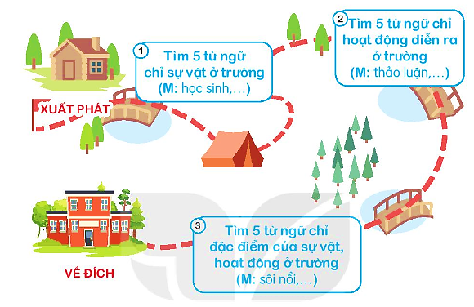
3. Đường từ nhà đến trường của Nam phải vượt qua 3 cây cầu. Hãy giúp Nam đến trường bằng cách tìm từ ngữ theo yêu cầu.
2
1
3
Notes:
Thầy cô cứ enter để qua từng thứ thách ạ

Slide 20


Thử thách 1
trống trường
sân trường
cô giáo
bàn ghế
bạn bè
…
Tìm 5 từ ngữ
chỉ sự vật ở tường
(M: học sinh,…)
Quay lại
Tới trường
Notes:
Thầy cô cứ enter để qua từng thứ thách ạ

Slide 21
Thử thách 2
quét dọn
đá cầu
giảng bài
đọc bài
ăn trưa
…
Tìm 5 từ ngữ
chỉ hoạt động diễn ra
ở trường
(M: thảo luận,…)
Quay lại
Tới trường
Notes:
Thầy cô cứ enter để qua từng thứ thách ạ

Slide 22
vui vẻ
Thử thách 3
ngon miệng
hiền từ
thú vị
sạch sẽ
…
Tìm 5 từ ngữ
chỉ đặc điểm của sự vật, hoạt động ở trường
(M: sôi nổi,…)
Quay lại
Tới trường
Notes:
Thầy cô cứ enter để qua từng thứ thách ạ

Slide 23

Mình cảm ơn các bạn!
Quay lại
Tới trường
Notes:
Thầy cô cứ enter để qua từng thứ thách ạ

Slide 24

4. Đặt câu với 2 – 3 từ em tìm được ở bài tập 3.
Notes:
GV cứ cho HS tự đặt câu của mình ạ

Slide 25
Thứ … wgàǀ … κánƑ … wăm 2022
(ǇΗĞt 1 – 2)
4.
Notes:
Thầy cô yêu cầu HS làm bài nào vào vở thì linh động nhé!

Slide 26
5. Chọn dấu câu phù hợp thay cho ô vuông.
Sửa chuông điện thoại
Một thanh niên gọi thợ điện phàn nàn:
- Sáng hôm qua, tôi đã gọi anh đến sửa chuông nhà tôi. Sao giờ vẫn chưa thấy đến? Các anh thật chậm quá!
Người thợ điện phân trần:
- Hôm qua, tôi có tới nhà anh, bấm chuông nhưng không thấy ai mở cửa. Tôi đoán là mọi người đi vắng hết rồi nên tôi về nhà.
(Trung Nguyên sưu tầm)
Notes:
GV cứ cho HS tự đặt câu của mình ạ

Slide 27
Dặn dò

